Slide 1
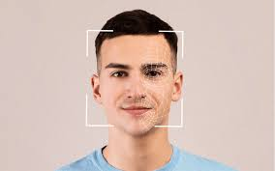
Detectia si recunoasterea faciala
Studenti:
Bejan Nelu Adrian
Furcoi Tase isidor
Negoita tudor

Slide 2
-Tema pe care am ales-o pentru acest proiect se numeste "Detectia si recunoasterea fetelor". Relevanta proiectului consta in utilizarea inteligentei artificiale cu scopul recunoasterii faciale a unor subiecti-oameni de diferite varste, cu diferite particularitati faciale. -Scopul acestui proiect este de a usura munca in numeroase domenii relevante de activitate, precum ar fi domeniul bancar, juridic, administratiei publice, etc. La banca, toate conturile si datele aferente ar putea fi securizate si accesate pe baza recunoasterii faciale ale clientului. De asemenea, politia s-ar putea folosi de aceasta aplicatie pentru a gasi persoanele disparute, pe baza utilizarii datelot inregistrate pe camerele de supraveghere din spatiul public. Totodata, pe baza acestui soft se va putea evita birocratia, nefiind nevoie sa ma prezentam documente precum Carte de identitate, permis, pasaport, etc, ele fiind stocate criptat intr-un cloud si accesate utilizandu-ne fata.

Slide 3
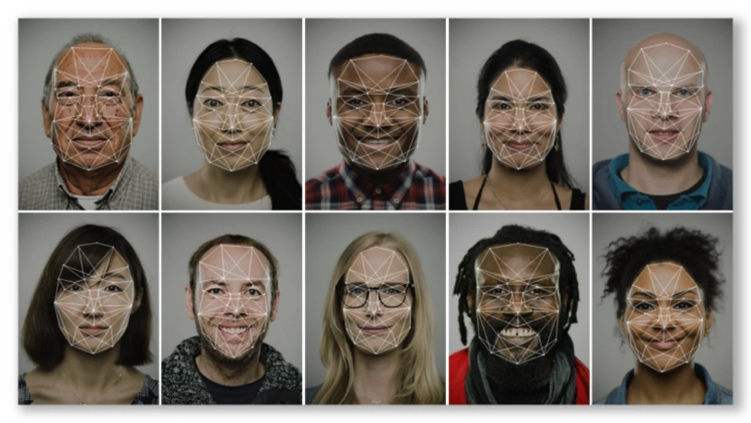

Slide 4
-Inovativ pentru aceste vremuri, in proiectul nostru, este faptul ca permite o scadere considerabila a timpului alocat prezentarii unor documente, accesarii unor date, fapt foarte relevant in contextul lipsei acute de timp de care suferim. Mai mult, in contextul actual al razboiului din Ucraina, cum o multitudine de persoane au parasit zonele conflictuale, fara acte, sau cu o serie incompleta de acte, aceasta aplicatie ar putea elimina in totalitate aceasta grija, usurand astfel munca persoanelor responsabile din vami si puncte de frontiera. Mai sus am prezentat si o serie de cerinte functionale, acestea fiind completate si de catre nevoia oamenilor de a fi in siguranta, atat ei, cat si datele lor, exact ce-si propune si a noastra aplicatie.
-La nivel de provocari tehnologice, nu vor exista probleme, aplicatia avand nevoie doar de o camera suficient de performanta ce lucreaza la o rezolutie mare, pentru a putea beneficia de o acuratete crescuta.

Slide 5
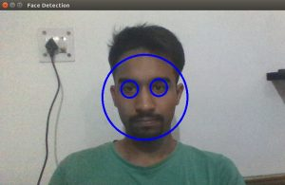
Rezultatul final al proiectului nostru este o aplicatie de recunostere faciala des utilizata in viitorul foarte apropiat in diverse industii.Aplicatia poate fi utilizata in domeniul securitatii prin afplarea mult mai rapida a identitatii persoanei din cauza.Putem utiliza o baza de date in care sa fie salvate datele unei persoane cum ar fi cartea de identitate sau contul bancar.

Slide 6
TO DO!!!!!!!!
-creare interfata user friendly
-capturarea unei poze cu ajutorul camerei foto, pentru a putea fi analizata
-link-uirea bazei de date create, unde se vor stoca capturi de ecran cu fetele respective si datele de identificre ale persoanelor, precum nume, prenume, sex, grupa sanguina, cont bancar, etc.

Slide 7
PROBLEME INTAMPINATE
-biblioteci buclucase in opencv
-utilizarea datelor oferite de catre camera, dupa preluarea acestora
-optimizarea timpilor de executie ale actiunilor

